Slide 1
УПРАВЛЕНИЕ ФЕДЕРАЛЬНОЙ АНТИМОНОПОЛЬНОЙ СЛУЖБЫ ПО СВЕРДЛОВСКОЙ ОБЛАСТИ
ПРОБЛЕМЫ ПРИМЕНЕНИЯ ФЕДЕРАЛЬНОГО ЗАКОНА №44-ФЗ ОТ 05.04.2013 г. «О КОНТРАКТНОЙ СИСТЕМЕ В СФЕРЕ ЗАКУПОК ТОВАРОВ, РАБОТ, УСЛУГ ДЛЯ ОБЕСПЕЧЕНИЯ ГОСУДАРСТВЕННЫХ И МУНИЦИПАЛЬНЫХ НУЖД
Д.В. Шалабодов
Руководитель Свердловского УФАС России

Slide 2
РАССМОТРЕНИЕ ЖАЛОБ УЧАСТНИКОВ ЗАКУПОК
Сведения о поступивших на рассмотрение в Свердловское УФАС России жалобах
44-ФЗ (жалобы) | 1-е полугодие 2017 | 1-е полугодие 2018
Поступило в Управление | 982 | 992
Рассмотрено | 693 | 715
из них:
жалобы на действия заказчиков | 186 | 96
при осуществлении закупок для федеральных нужд | (26,8 %) | (13,4%)
жалобы на действия заказчиков | 181 | 202
при осуществлении закупок для нужд Свердловской области | (26, 1 %) | (28,3 %)
жалобы на действия заказчиков | 32 6 | 417
при осуществлении закупок для муниципальных нужд | (47,1 %) | (58,3 %)
Обоснованы (в т.ч. частично) | 209 | 202
Необоснованы | 484 | 513
Отозвано заявителем | 76 | 76
Возвращено заявителям | 213 | 201
2
Notes:
2

Slide 3
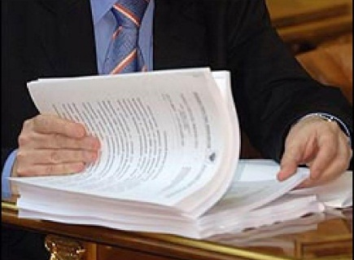
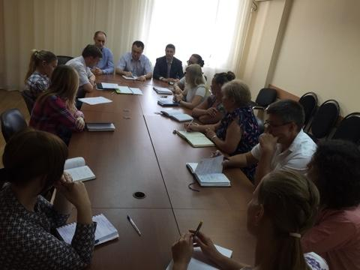
ПЛАНОВЫЕ И ВНЕПЛАНОВЫЕ ПРОВЕРКИ
Сведения об осуществлении контрольных мероприятий Свердловским УФАС России
Вид проверки | 1-е полугодие 2017 | 1-е полугодие 2018
ВСЕГО | 38 | 59
Плановые | 1 | 1
Внеплановые, в т.ч. в отношении закупок для обеспечения: | 37 | 58
федеральных нужд | 21 | 15
нужд субъекта РФ | 7 | 23
муниципальных нужд | 9 | 20
3
Notes:
3

Slide 4
РАССМОТРЕНИЕ ЖАЛОБ И ПРОВЕДЕНИЕ ПРОВЕРОК
Нарушение законодательства о контрактной системе | 1-е полугодие 2017 | 1-е полугодие 2018
Выявлено нарушений, в т.ч.: | 171 | 308
на федеральном уровне | 47 | 41
 | (27,5 %) | (13,3 %)
на уровне субъекта РФ | 42 | 89
 | (24,5 %) | (28,9 %)
на муниципальном уровне | 82 | 178
 | (48%) | (57,8 %)
Выдано предписаний | 154 | 185
Основными нарушениями, выявляемыми в ходе рассмотрения жалоб и проведения внеплановых проверок, является нарушения в части установления требований в документации о закупках, влекущие ограничение количества участников закупок, нарушение порядка отбора участников закупок, нарушения в части размещения информации в единой информационной системе.

Slide 5
ПОСЛЕДСТВИЯ НАРУШЕНИЙ
нарушение порядка определения поставщика
нарушение срока заключения и исполнения контракта
неосвоение бюджетных средств, и как следствие, снижение экономической эффективности расходования бюджетных средств
угроза подрыва экономического потенциала Свердловской области (снижение налоговых поступлений в бюджет области сокращение рабочих мест, снижение товарооборота)
неисполнение майских указов Президента Российской Федерации
внесение поставщика (подрядчика) в РНП сроком на 2 года, а также сведений о всех компаниях, в которых те же лица являются учредителями
5
Notes:
5

Slide 6
КОНТРОЛЬНАЯ ДЕЯТЕЛЬНОСТЬ УПРАВЛЕНИЯ
Сведения о включении в РНП
Сведения о согласовании закупок у единственного поставщика
РНП | 1-е полугодие 2017 | 1-е полугодие 2018
Рассмотрено обращений о внесении участников закупок в РНП | 187 | 219
Внесены в РНП | 84 | 120
Согласование закупок у единственного поставщика | 1-е полугодие 2017 | 1-е полугодие 2018
Количество поданных обращений | 19 | 28
Согласовано | 17 | 27
Отказано | 2 | 1
Основная причина включения в РНП:
с 1 января 2015 г. вступил в силу Федеральный закон № 498-ФЗ (предусматривающий отмену обязательного согласования с контрольным органом заключения контракта с единственным поставщиком по результатам несостоявшегося электронного аукциона)
ОДНОСТОРОННИЙ ОТКАЗ ЗАКАЗЧИКА ОТ ИСПОЛНЕНИЯ КОНТРАКТА
6
Notes:
6

Slide 7
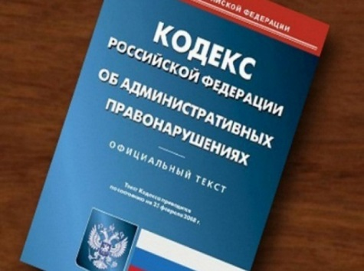
АДМИНИСТРАТИВНАЯ ПРАКТИКА
Административные правонарушения | 1-е полугодие 2017 | 1-е полугодие 2018
Возбуждено дел | 284 | 396
Выдано постановлений | 276 | 489
Наложен штраф, млн. руб. | 3,409 | 8,289
Взыскано, млн. руб. | 2,225 | 4,727
7
Notes:
7

Slide 8
СПАСИБО ЗА ВНИМАНИЕ!
http://sverdlovsk.fas.gov.ru
8

